Slide 1
2019-2020第一学期 国际跳棋程序设计大项目
姓名：马 家 昱
学号：1950509
指导教师：赵钦佩

Slide 2
最终结果：
排名：#42
胜：106
负：36
平：24

Slide 3
一、基本走子功能

Slide 4
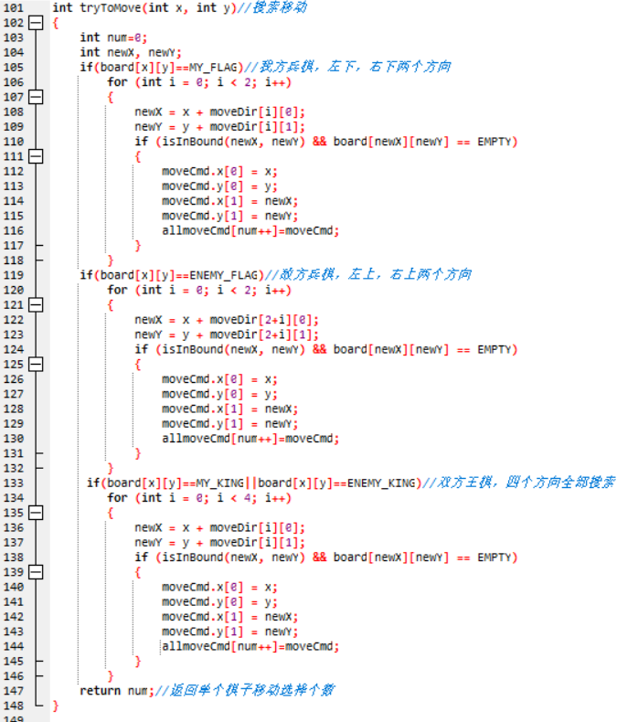
tryToMove 函数

Slide 5
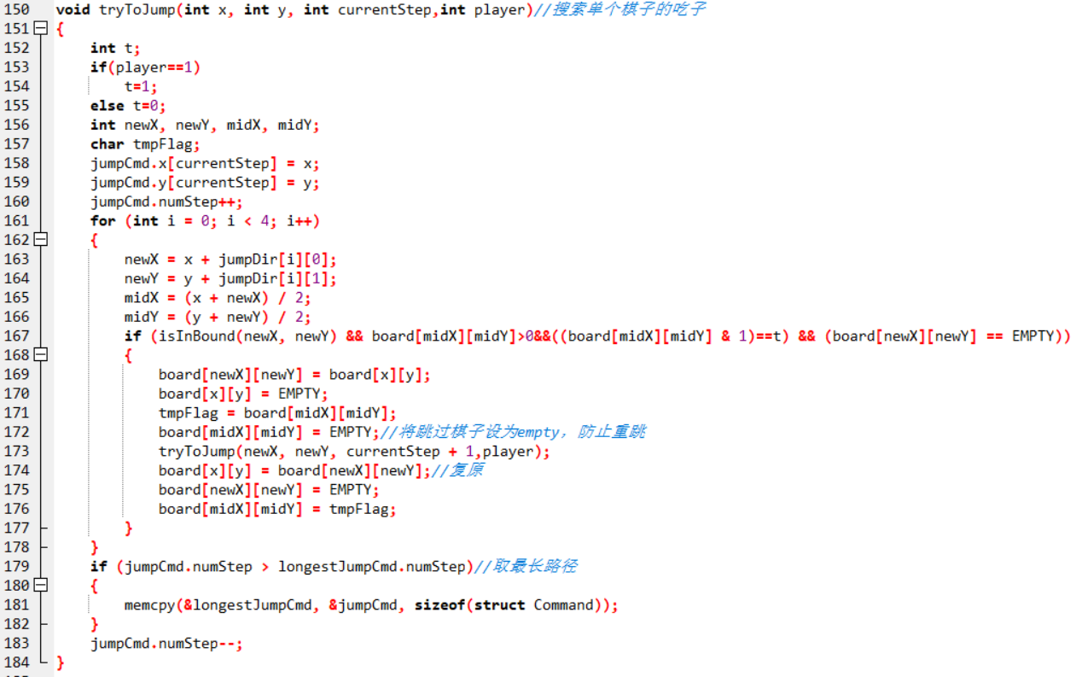
tryToJump函数

Slide 6
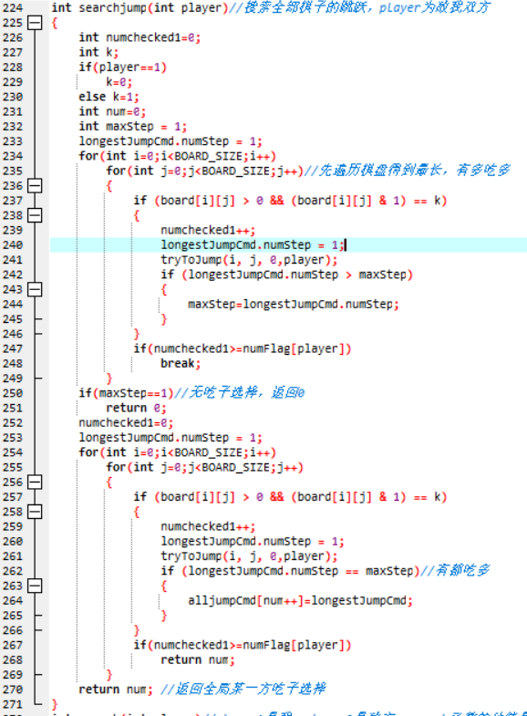
Searchjump 函数

Slide 7
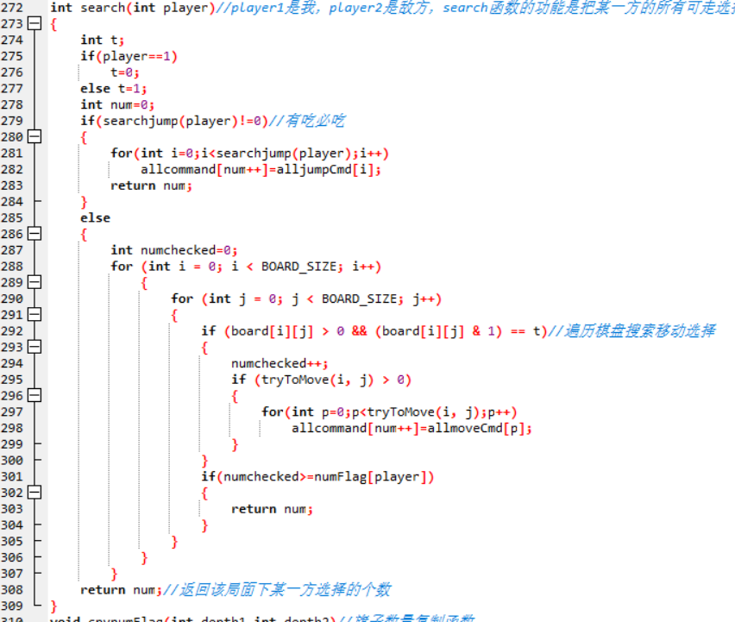
Search函数

Slide 8
二、基本算法

Slide 9
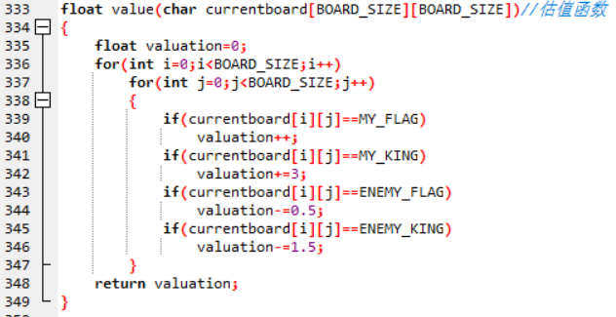
value函数

Slide 10
Minimax
搜索层数：8
实现方式：for循环
AlphaBeta剪枝

Slide 11
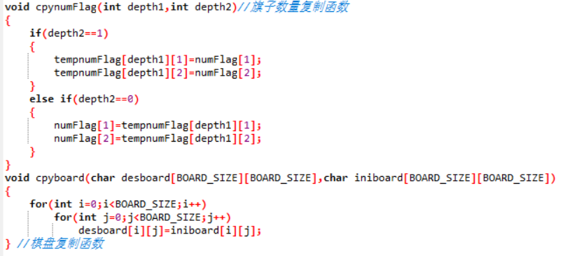
cpyboard和cpynumFlag函数

Slide 12
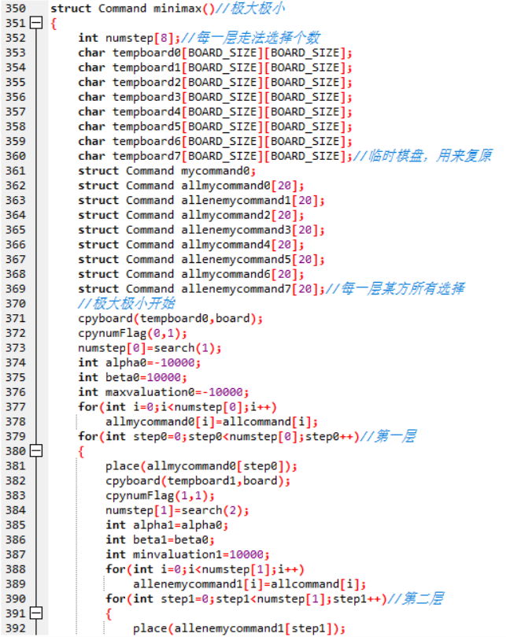

Slide 13
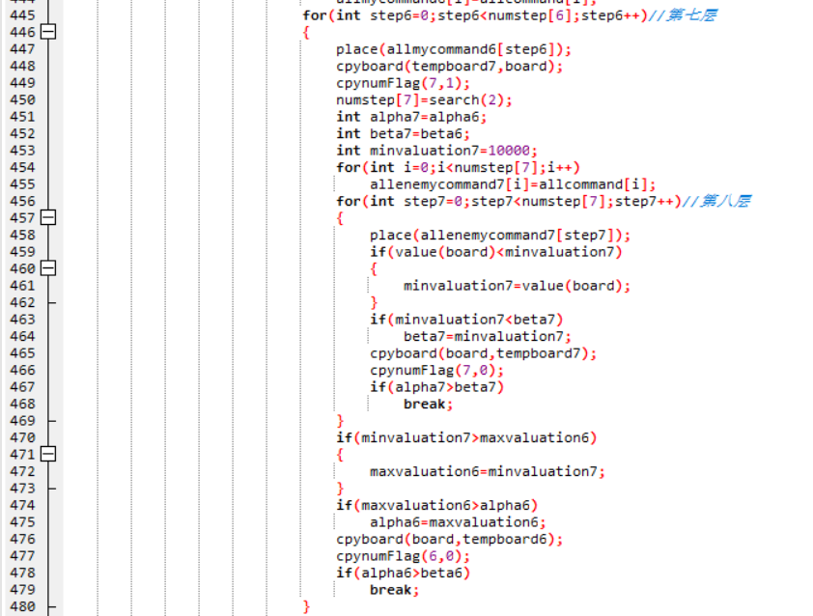

Slide 14
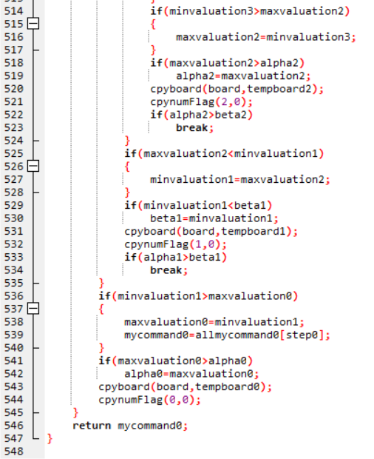

Slide 15
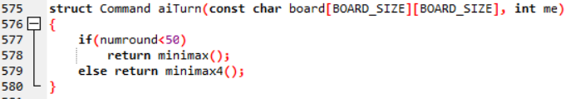
aiturn函数

